Slide 1
Rashod Nuri Guntekinning “Choliqushi” romani tahlili
11-sinf Adabiyot

Slide 2
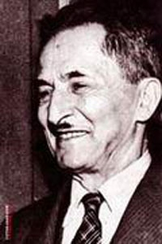
“Topqirlar maydoni” metodi
XX asrdagi mashhur yozuvchilaridan biri Rashod Nuri Guntekin________________________da tug‘ilgan.
Istanbul universitetining _______________bo‘limini tamomlagan.
Istanbul universitetini ____________-yilda bitirgan.
Ilk romani _____________ni yozdi.
__________________________nomli romanlari nashr qilinadi.
Uni dunyoga mashhur qilgan asari_____________________dir.
“Choliqushi” romani ____-yilda yozilgan.
“Choliqushi” asarini _________________ o‘zbek tiliga tarjima qilgan.
Turkiyada adibning _________ jilddan iborat asarlari bosilgan.
Adib _____-yilda vafot etgan.

Slide 3
“Kim zukko?” metodi
Romanlari

Slide 4
Javobingizni tekshirib oling
Romanlari
“Xazonrezgi”
“Tamg‘a”
“Choliqushi”
“Sirli qo‘l”
“Yashil tun”

Slide 5
“Tushunchalar tahlili” metodi
Guntekin | 1889 | Istanbul | Tug‘ilgan
1912 | universitet | Istanbul | tamomlagan
1921 | Dastlabki roman | “ Sirli qo‘l” | yozgan
“Xazonrezgi” | “ Tamg‘a” | “ Yashil tun” | romanlari
“Choliqushi” | 1922 | Romani | Shuhrat qozondi
Farida | Komron | Mujgon | Najmiya(qarindoshlar)
Guzida | Basima | Oysha | Opa-singil

Slide 6
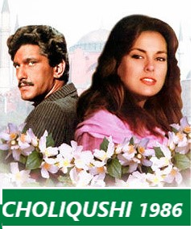
“Choliqushi” romani haqida
Romanning bosh qahramoni Farida. Barcha voqea-hodisalar uning tilidan bayon qilinadi. Roman boshlanishidagi yosh qizning hayot yo‘li bora-bora Birinchi jahon urushi davridagi turk xalqi hayotidagi ijtimoiy-siyosiy, madaniy-ma’rifiy muammolar foniga olib o‘tadi. Roman faqatgina Farida bilan Komronning ishq-muhabbati bayonidangina iborat emas, balki oddiy xalqning turmush tarzi, boshidan kechirgan mashaqqatlari, insonlararo murakkab vaziyatlarni haqqoniy yoritish jihatidan ham muhim sanaladi.

Slide 7
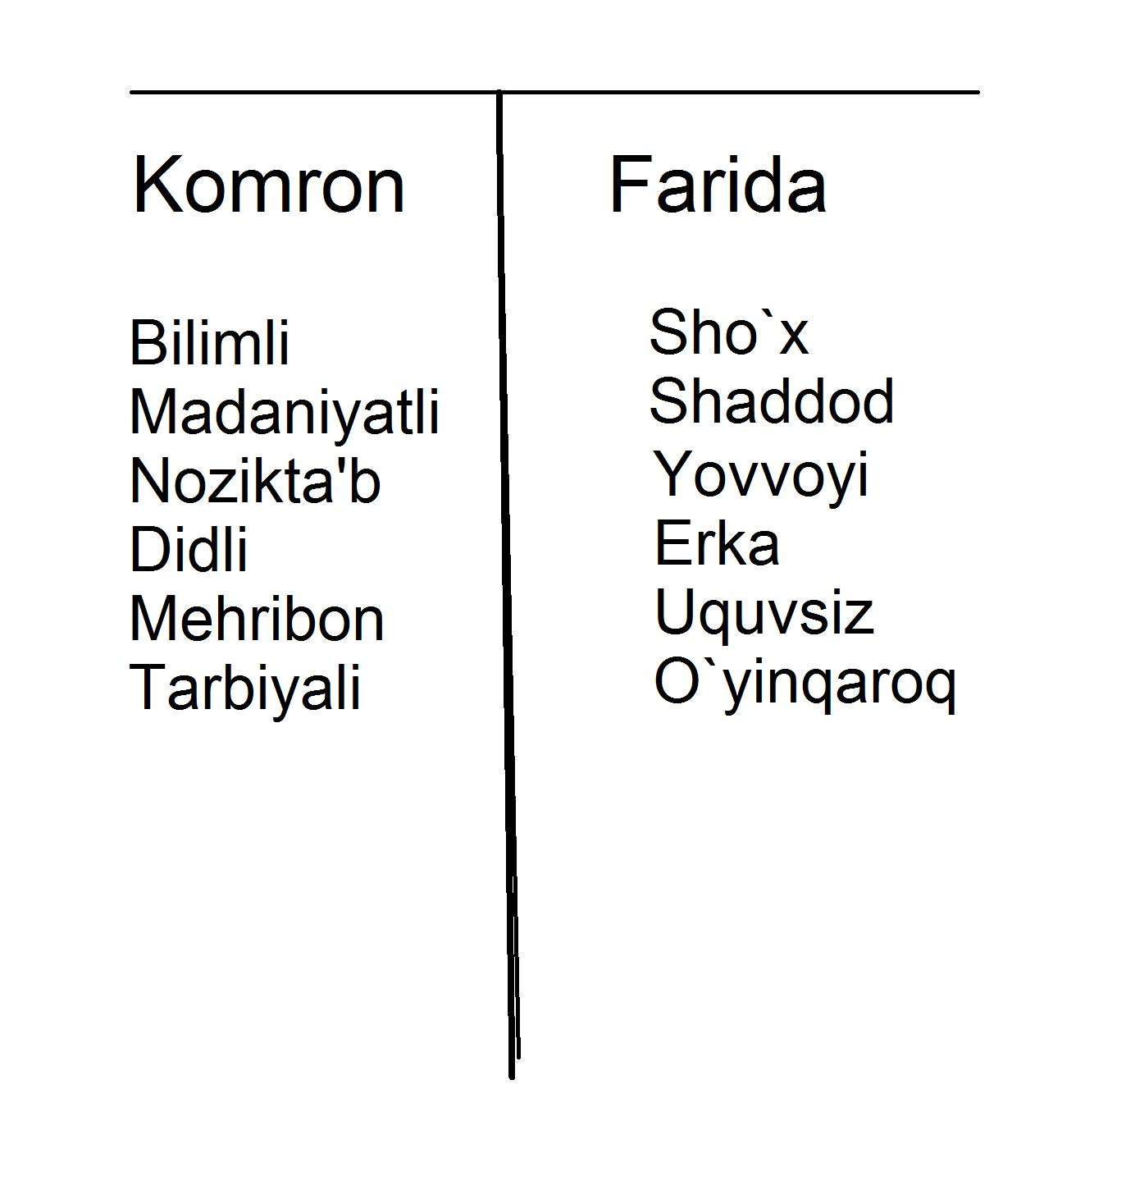
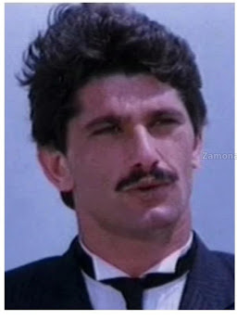
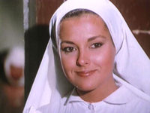
“T-chizmasi” metodi

Slide 8
“SWOT” metodi
Kuchli tomonlari: aqlli, bilimdon,qo‘rqmas,ma’lumotli, to‘g‘riso‘z, halol,sevgisiga sodiq,yuksak axloq egasi
Kuchsiz tomonlari:sodda, ishonuvchan,yolg‘iz,mag‘rur
Imkoniyatlari:Komronni eshitsa bo‘lar edi, qarindoshlariga suyanishi mumkin edi…
Xavf-xatar: o‘ta go‘zal, yosh,himoyasiz, yolg‘iz
Farida

Slide 9
“To‘g‘risini toping” metodi orqali asar qahramonlarini ta’riflang
Komron | Farida | Najmiya | Narimon | Mujgon
chavandoz | Uy bekasi | talaba | muallima | shifokor
jurnalist | shifokor | Uy bekasi | Uy bekasi | Uy bekasi
shifokor | muallima | Harbiyning qizi | Faridaning raqibi | Xolasining qizi
muallim | talaba | Savdogarning qizi | mehmon | dugona

Slide 10
“Xayol mashqi” metodi
Fransuz tili muallimasi _____________ bir kun bizga inshodan vazifa topshirdi.
“ ___________________ ni yozishga harakat qiling.Ko‘raylik-chi, nimalarni __________________________ekansizlar.’’
“ Men_________ singari _____________________ tug‘ilganga o‘xshayman. Onamni es-es bilaman… Otam____________ham esimda. Bir kuni meni ko‘chada quvgan______________ni… Bir kun to‘la savatda yashiriqcha_____________olayotganimda chaqib olgan arini…________________o‘g‘riganda tomizilgan qizil dorini…Mehribon______________________bilan Istanbulga kelganimizni.”

Slide 11
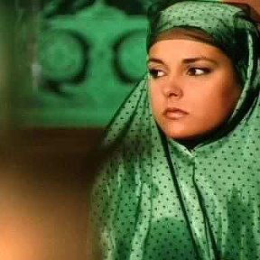
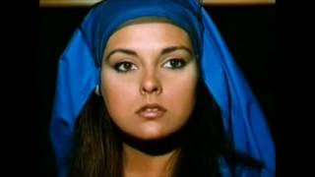
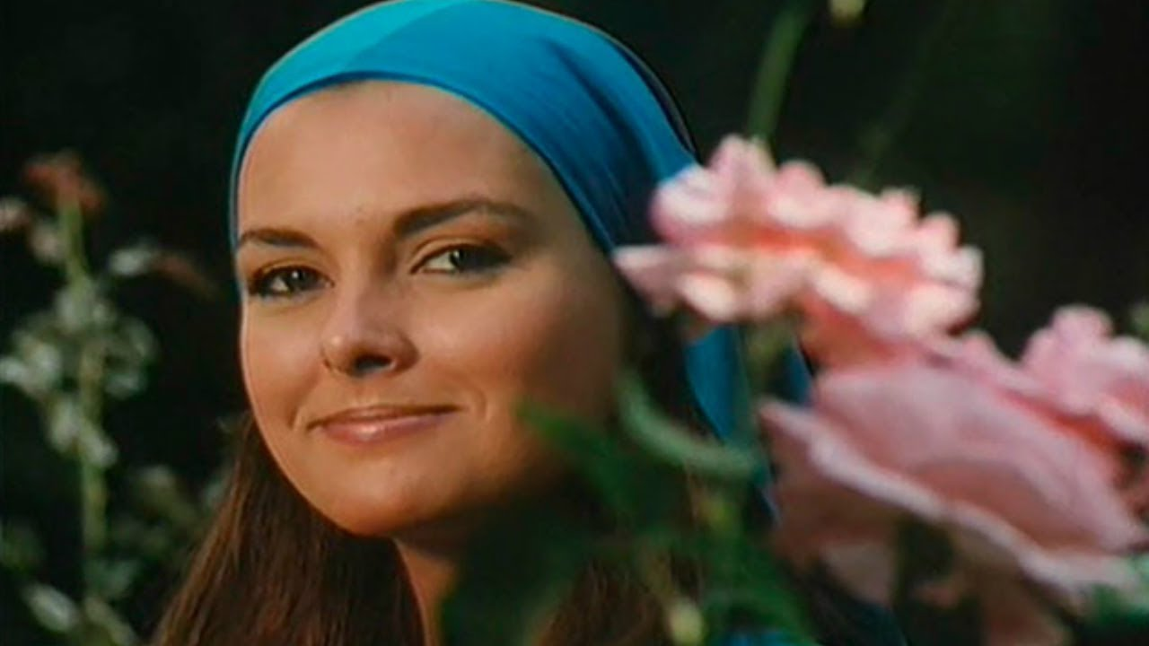
Faridaga qo‘yilgan laqablar yuzasidan mulohaza qiling
Ipak qurti
Choliqushi
Gulbashakar

Slide 12
Choliqushi borgan manzillarni toping.
Istanbul
Taqirdog‘i
Zaynilar
Diyorbakir
Qushotasi
Bursa

Slide 13
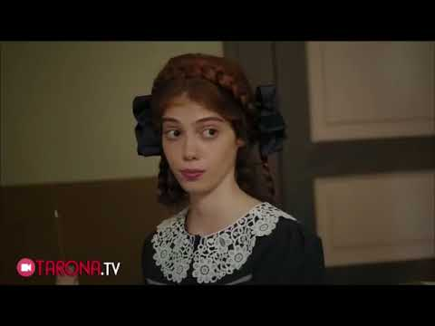
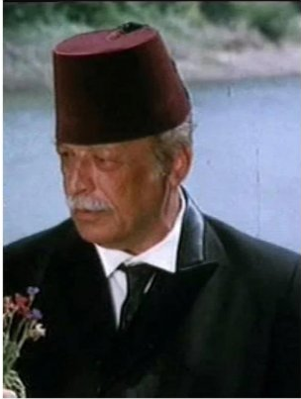
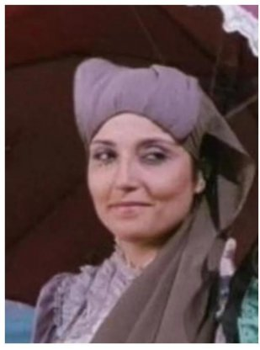
Choliqushining do‘stlariga ta’rif bering
Mishel:…
Xayrullobey:…
Mujgon:…

Slide 14
“Kimga tegishli?” metodi
Asarda keltirilgan tasvirlar kimga tegishli ekanligini aniqlang.
1. “ Fe’li bo‘ri bolasiga o‘xshasa-yu, yuzi rassom chizganday go‘zal bo‘lsa!”__________________________________________
2. “Sevgi degan narsaning roli odamni shu qadar yondirib titratsa, kim biladi, uning o‘zi qanday ekan?”_______________________
3. “Qarindosh bolalar orasida faqat bittasidan tortinar, o‘shandangina hayiqar edim”.________________________________
4. “Uni bola deyish uncha to‘g‘ri kelmaydi. Avvalo, yoshi mendan ancha ortiq, qolaversa, juda odobli,vazmin”.___________________
5.Bolalarga qo‘shilishni yoqtirmaydi._________________________
6. “ … sochlari jingalak, sarg‘ish yuzi esa nozik, oppoq, yarqiroq. Shunchalar yarqiroqki, yuragim chopsa-yu, quloqlariga yopishib olib, yaqindan betlariga qarasam, xuddi oynadagi kabi o‘zimni ko‘rishimga ishonaman”.____________________________
7.Qo‘llarini cho‘ntaklariga suqib olib, yo dengiz bo‘yida o‘zi yolg‘iz aylanib yuradi, yo bo‘lmasa daraxtlar soyasida kitob o‘qib o‘tiradi.____________________________

Slide 15
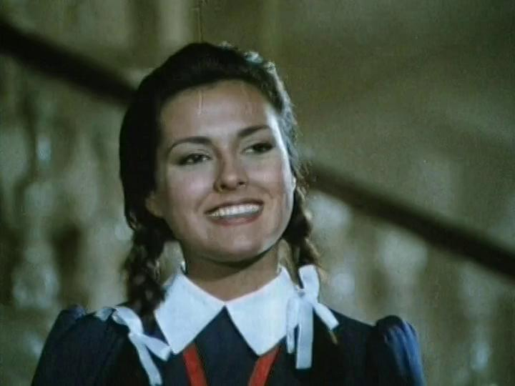
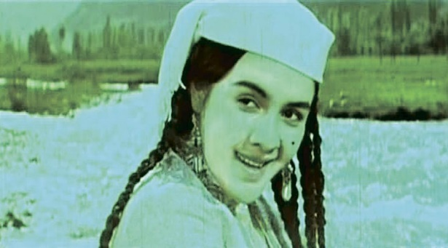
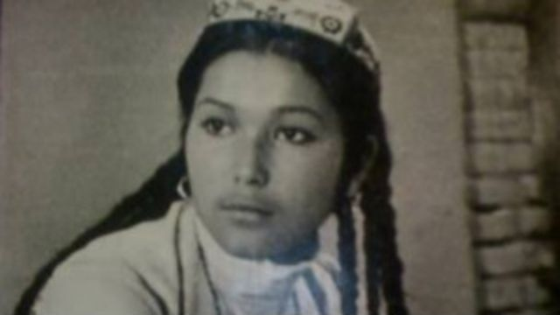
“Qahramonlarni qiyoslang” metodi
Faridani o‘zbek adabiyotidagi qahramonlarimiz bilan qiyoslang:
Sifatlari | Farida | Kumush | Ra’no
yosh | + | + | +
Sho‘x | + | + | +
shaddod | +
erka |  | +
dovyurak | + | + | +
oshiq | + | + | +
Go‘zal | + | + | +

Slide 16
Topshiriq
1.Maktub tufayli taqdirida noxush voqealar yuz bergan qahramonlar kimlar?______________________
2.Go‘zalligi sabab hayotida ziddiyatlarga uchragan qahramonlar qaysilar?__________________________________
3.Xotira daftar yuritganmisiz? Agar tutgan bo‘lsangiz, qanday voqealarni yozgansiz?_______________________
4.O‘zingizni Farida yoki Komronning o‘rniga qo‘yib ko‘ring.Asardagi holatda siz qanday yo‘l tutgan bo‘lardingiz?____________________
5. Qahramonimizning ota-onasi hayot bo‘lganida uning taqdiri qanday bo‘lardi deb o‘ylaysiz?______________________________

Slide 17
UYGA VAZIFA
“Faridaga maktub” mavzusida ijodiy matn yarating. Katta hayot yo‘lida turgan tengdoshlaringiz timsolida Faridaga o‘z maslahatlaringizni bering, to‘g‘ri yo‘l ko‘rsatishga harakat qiling.

Slide 18
E’TIBORINGIZ UCHUN
RAHMAT

